Slide 1
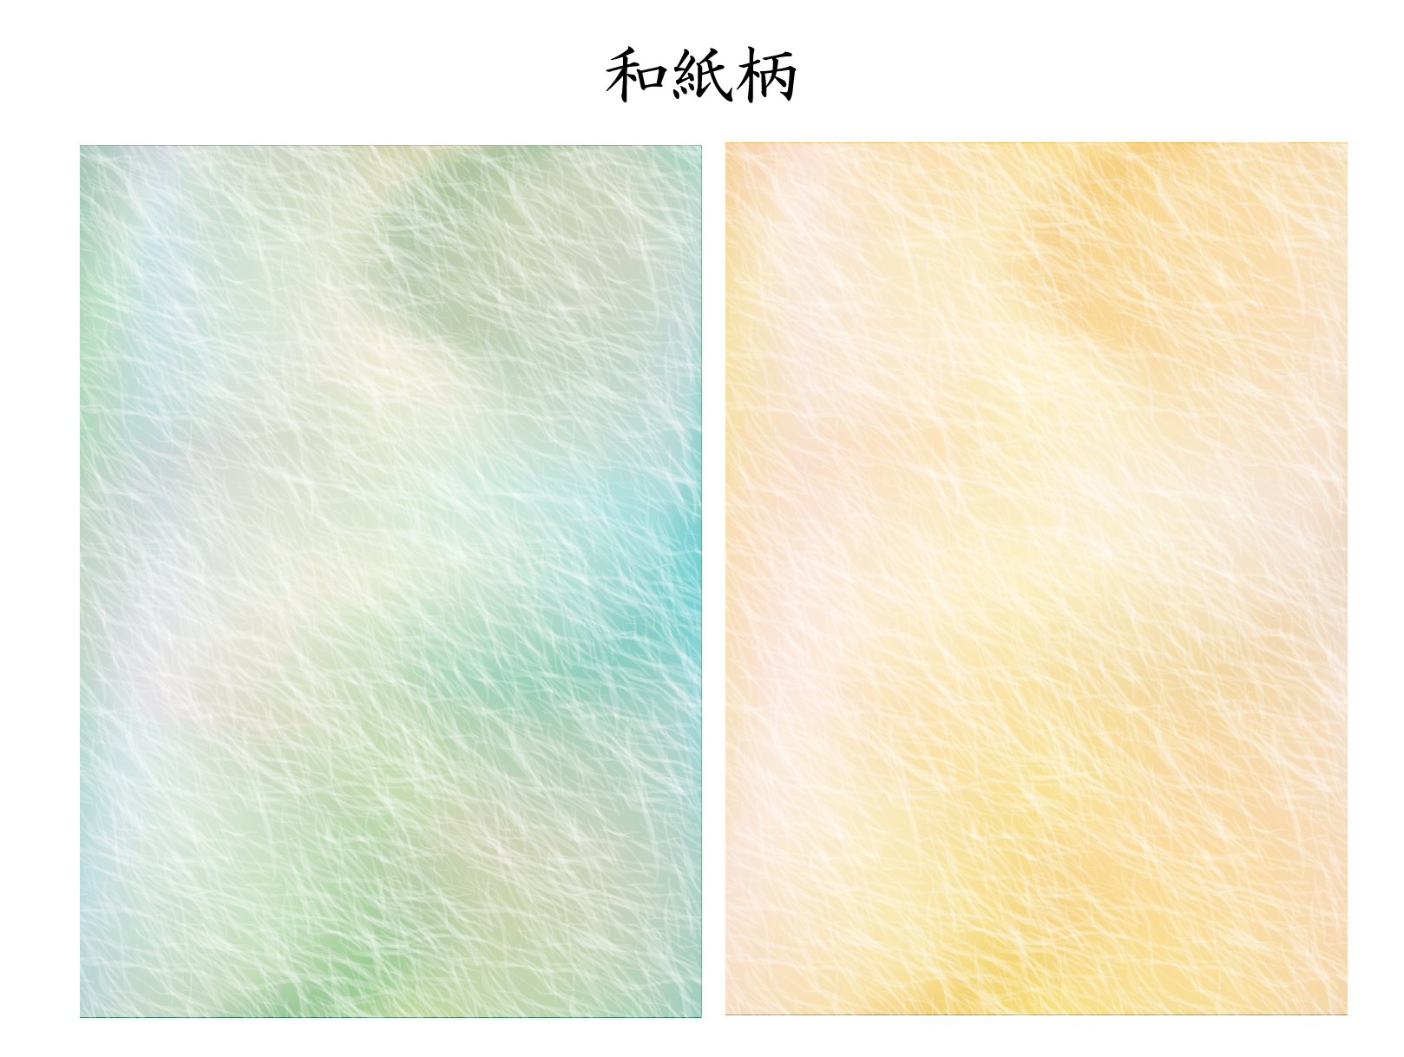

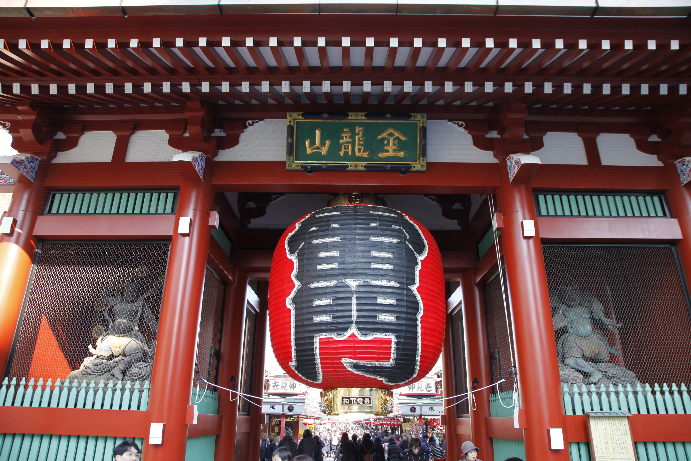
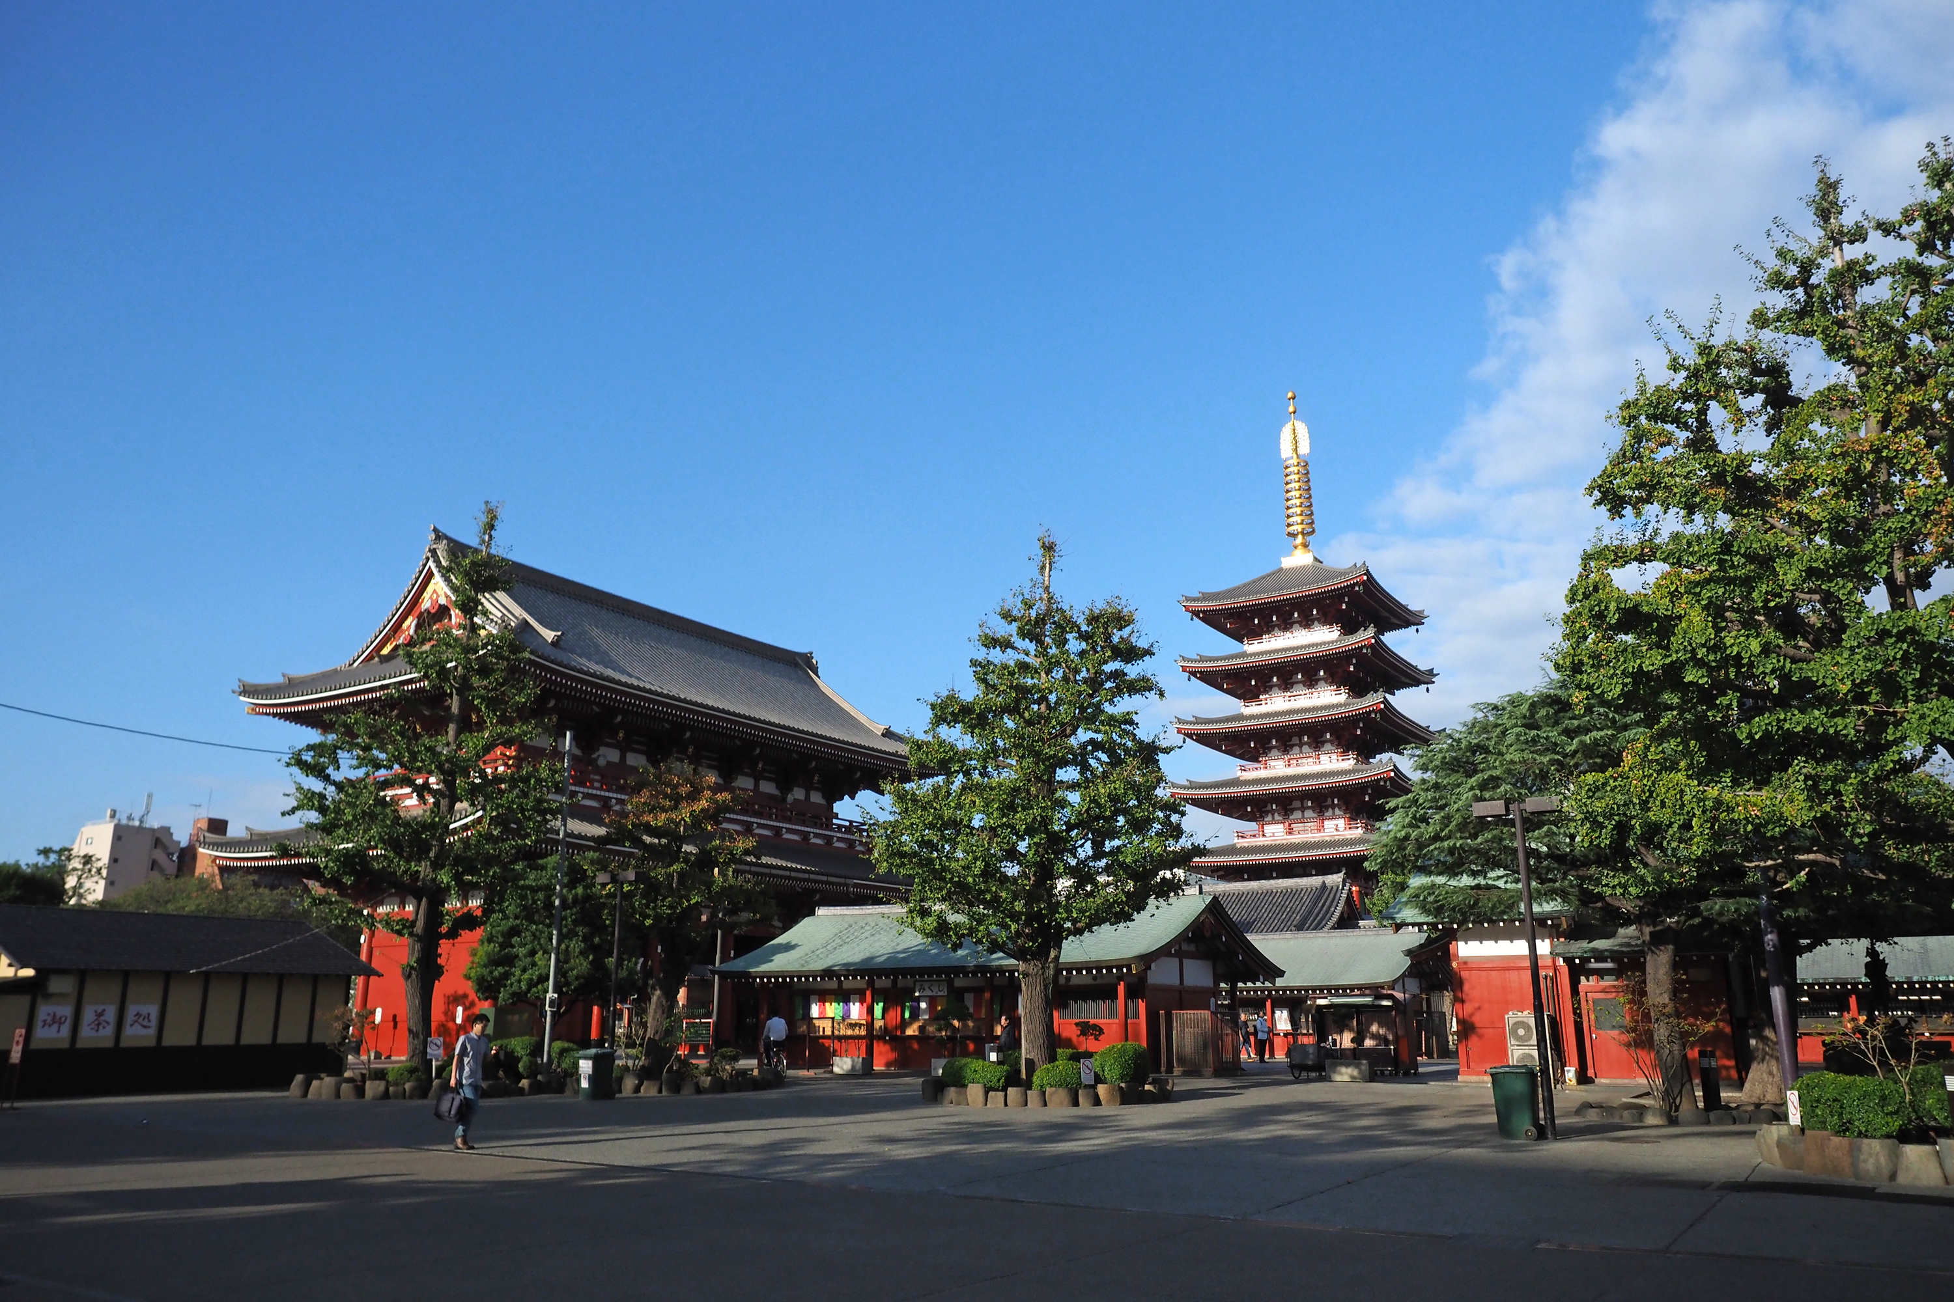

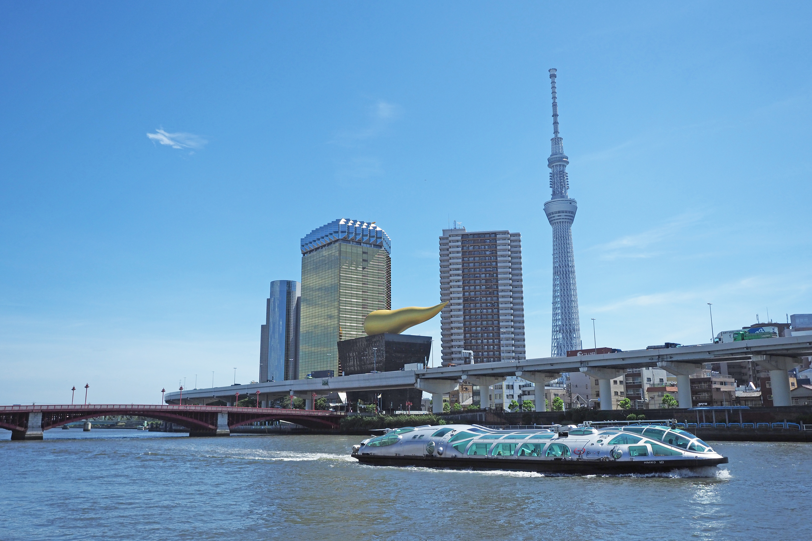
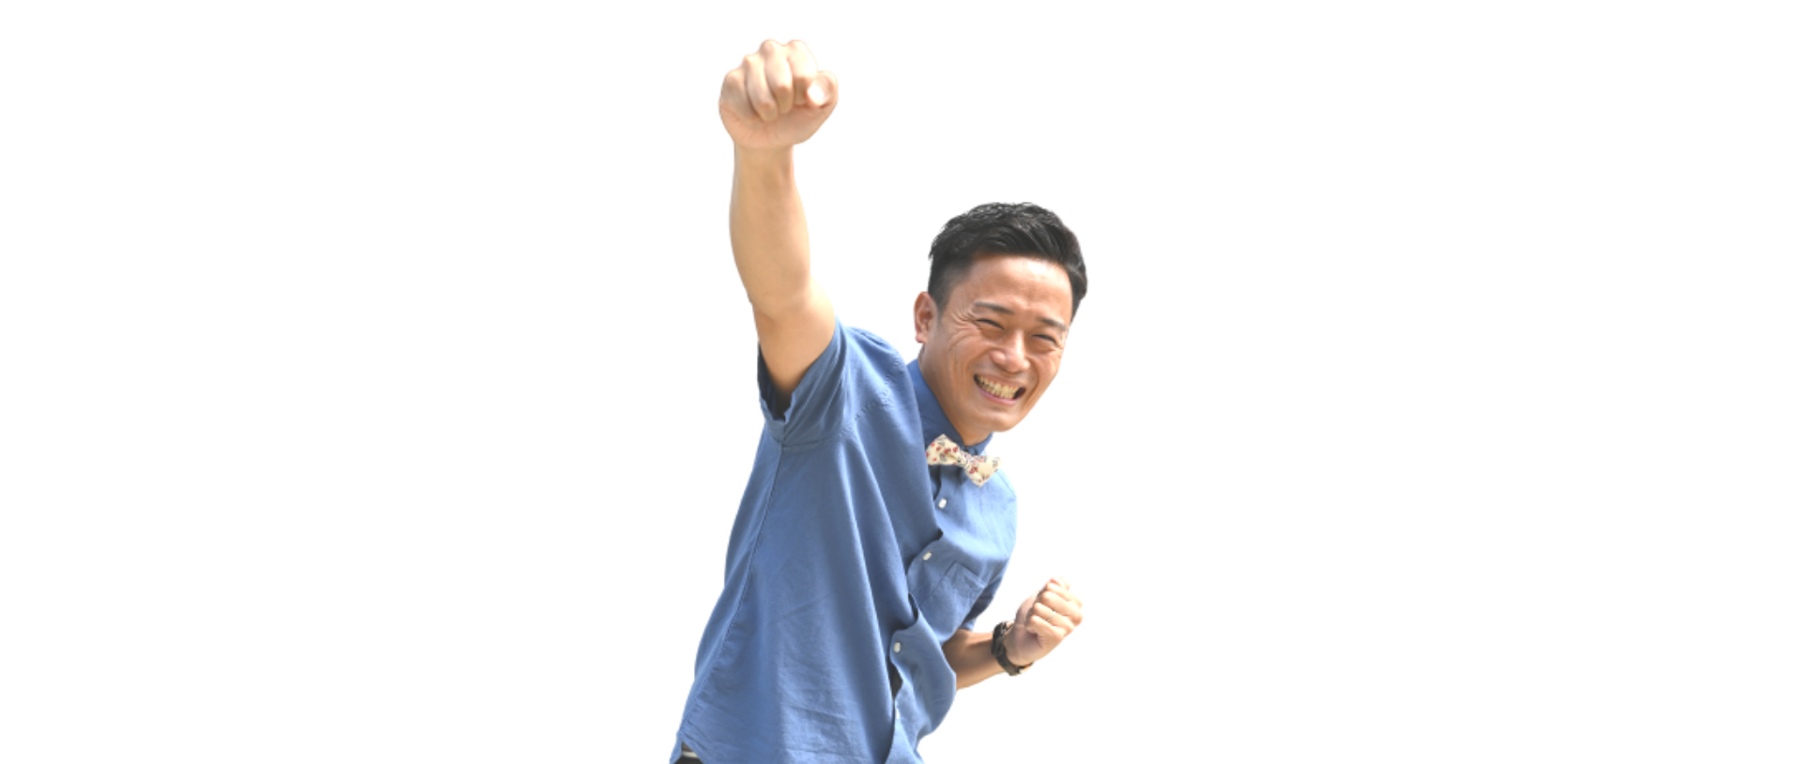
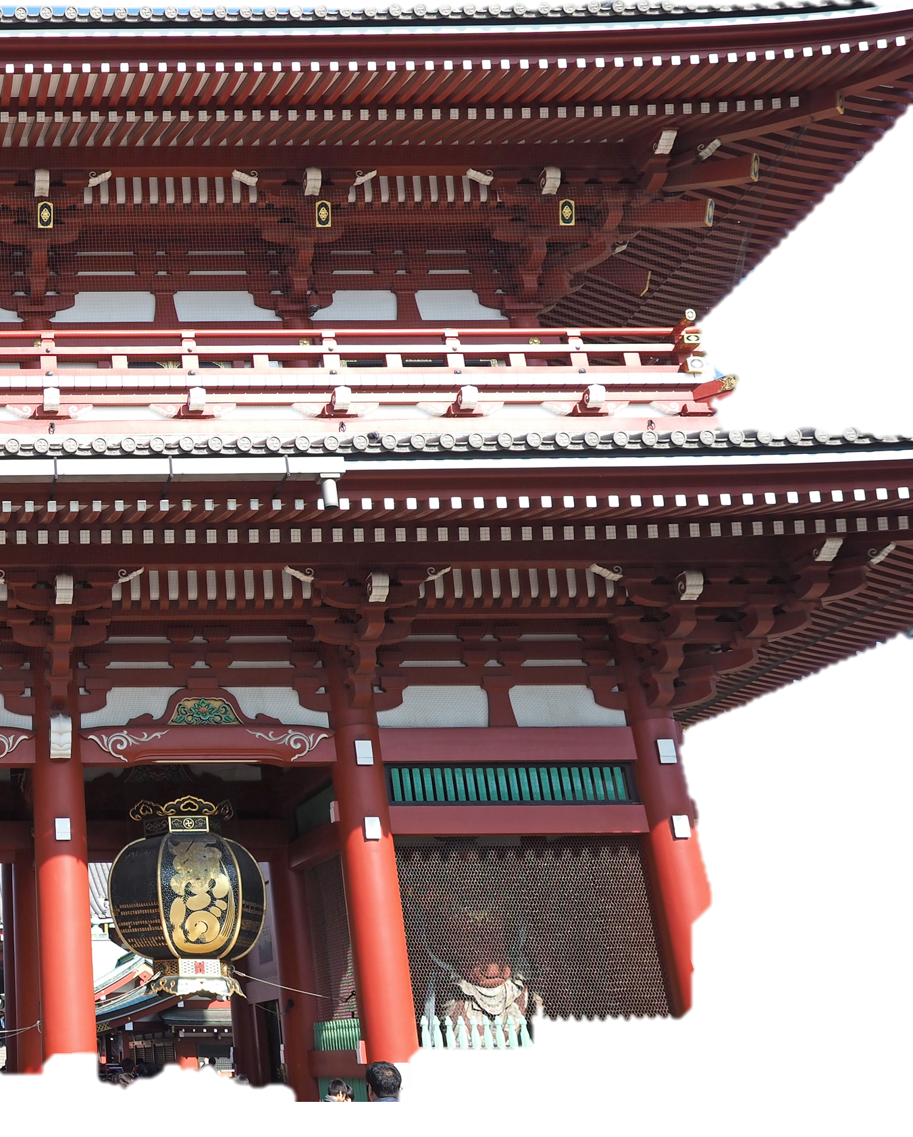


写真提供：台東区
1400年近くの歴史を誇る
都内最古の寺
（東京都）
浅草寺
音楽や体操を
ご一緒に！
11
6
開 催 日
月
月 日
14:00～15:00
しょーた☆

